Slide 1


PROYECTO DE LÍNEA AÉREA DE 20 kV, LÍNEA SUBTERRÁNEA DE 20 kV Y CENTRO DE TRANSFORMACIÓN DE 250 kVA PARA EDIFICIO TÉCNICO DE ADIF.
AUTOR: JUAN JIMÉNEZ AÑÓ
GRADO EN ING. ELÉCTRICA
VALENCIA, SEPTIEMBRE 2016

Slide 2
Índice.
Edificio técnico de Adif.
Línea aérea
Línea subterránea.
Centro de transformación.
Presupuesto.
Bibliografía.
-2-

Slide 3
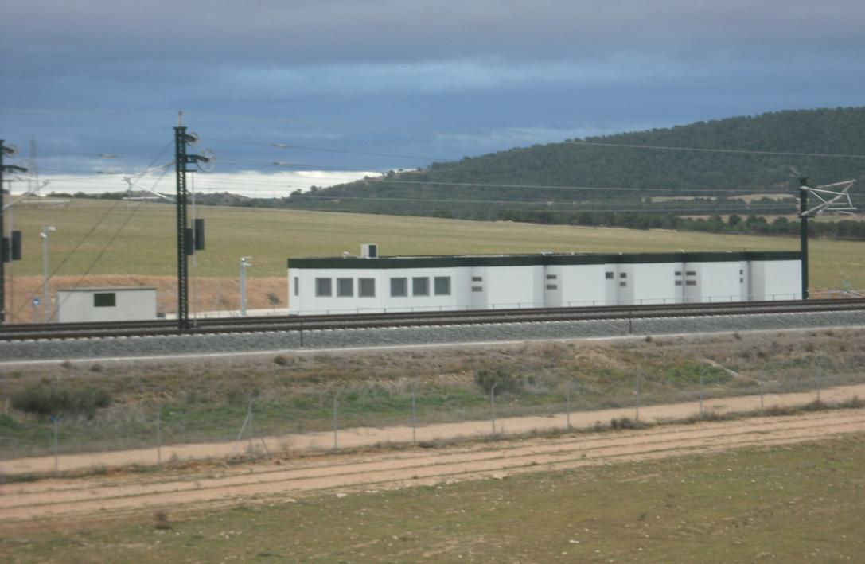
1. Edificio técnico de Adif.
Alberga las instalaciones de seguridad y control para la circulación ferroviaria
-3-

Slide 4
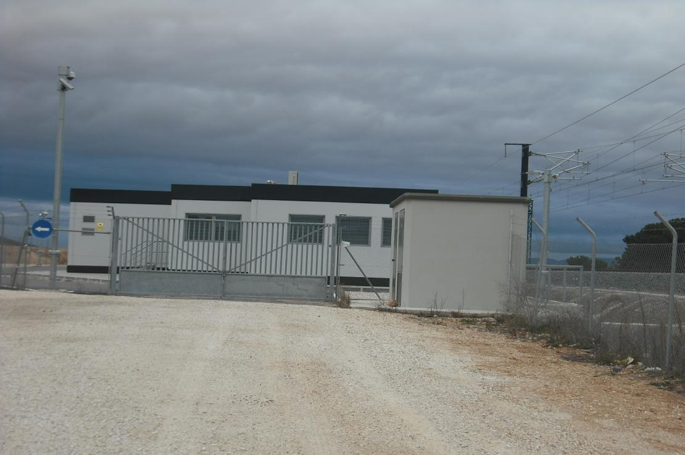
Edificio prefabricado de hormigón de una sola planta y de cubierta plana. Su instalación depende de la distancia relativa entre ellos.
-4-

Slide 5
2. Línea aérea.
Línea de 3ª categoría.
Zona B y de especial protección de la avifauna.
De circuito simple y 516 m. de longitud.
Tense estático-dinámico y sin anti-vibradores.
Formada por 6 apoyos.
2 tipos de crucetas diferenciadas
Apoyos anti-escalo.
Afección ferroviaria.
-5-

Slide 6
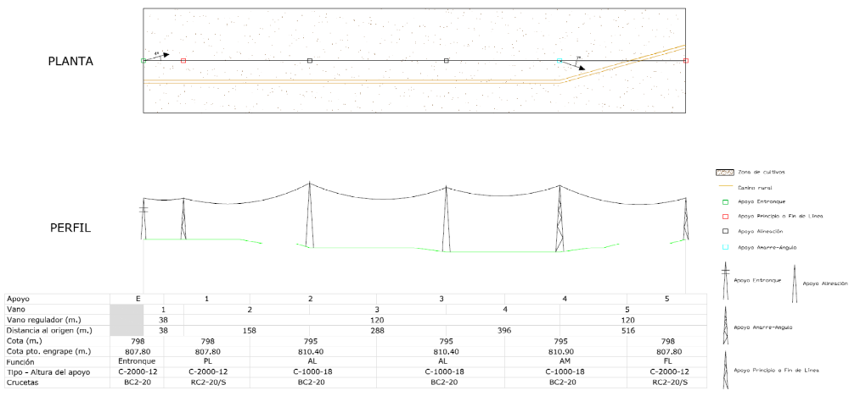
Perfil línea aérea.
-6-

Slide 7
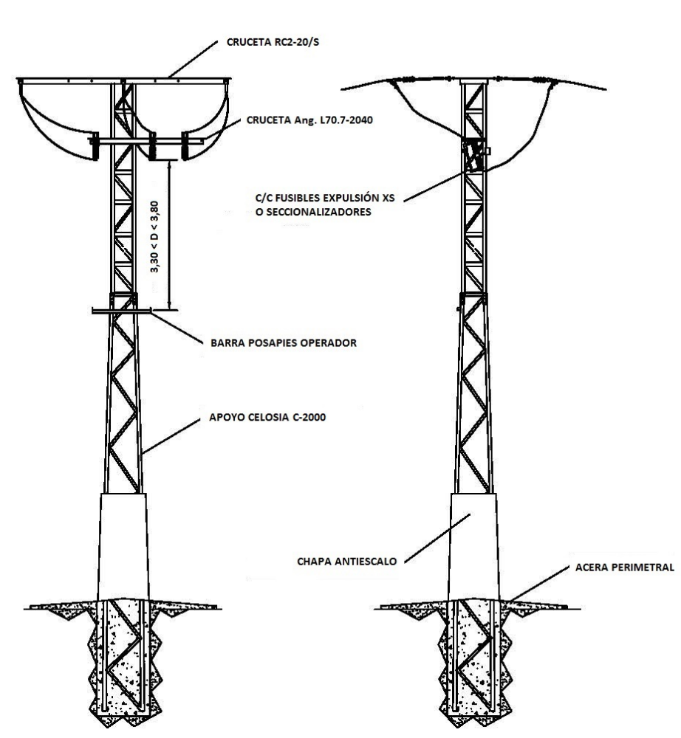
b) Entronque.
-7-

Slide 8
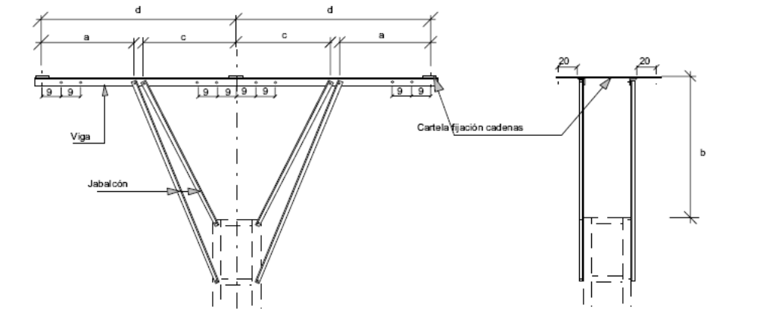
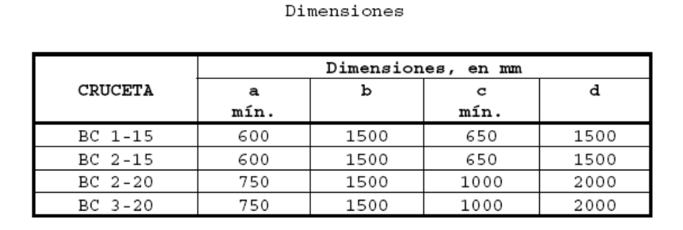
c) Crucetas.
Bóveda plana. (BC2-20)
-8-

Slide 9
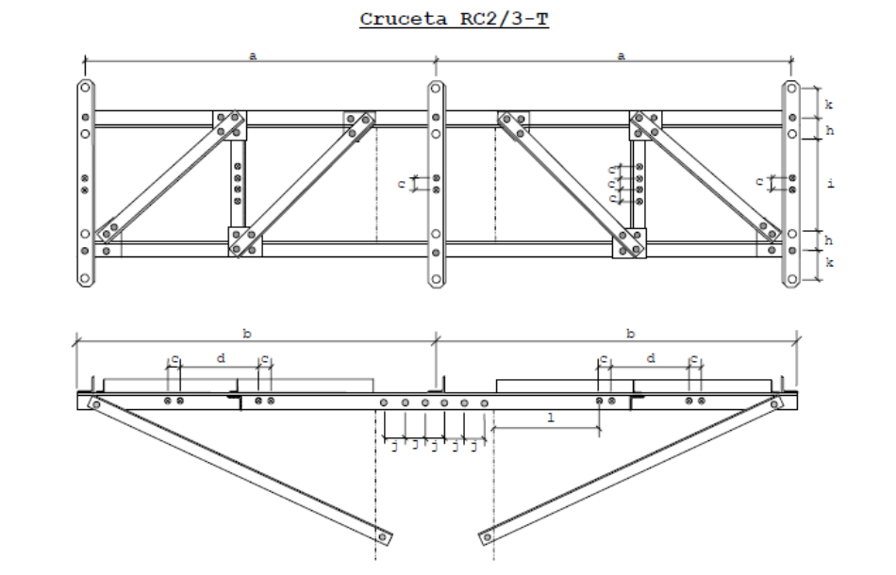
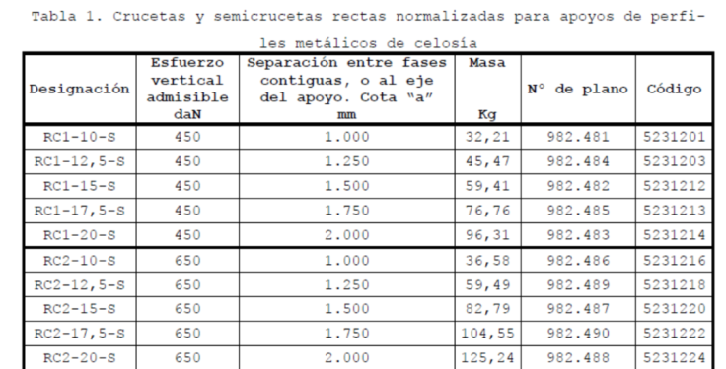
Recta atirantada. (RC2-20-S)
-9-

Slide 10
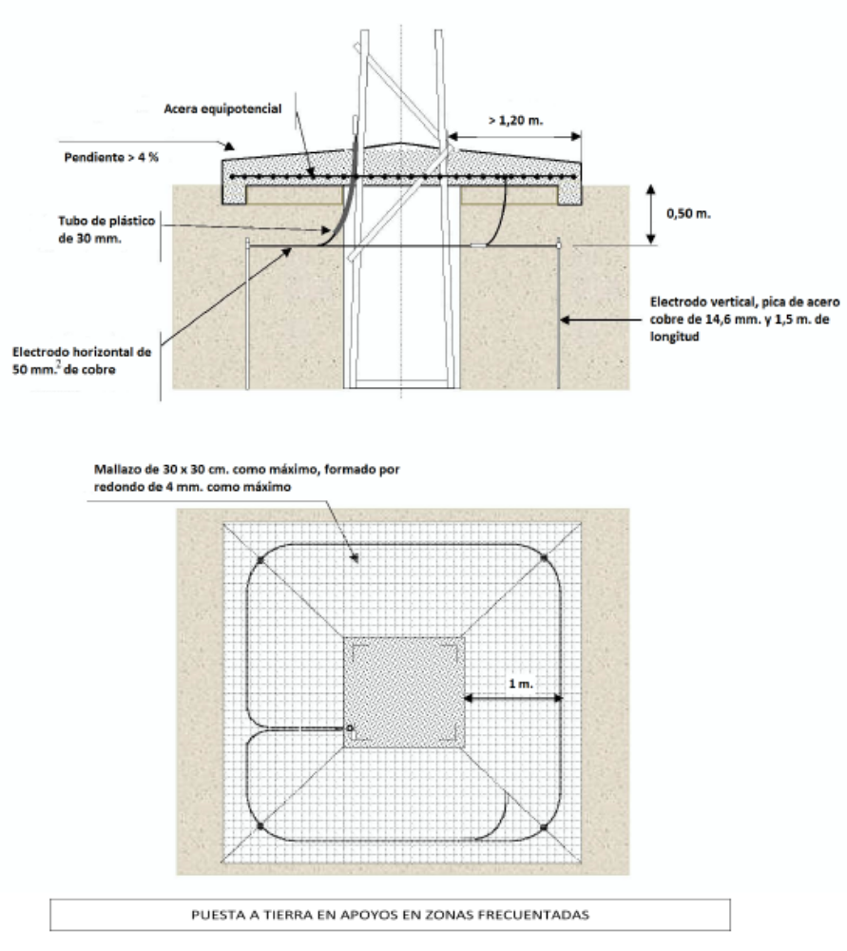
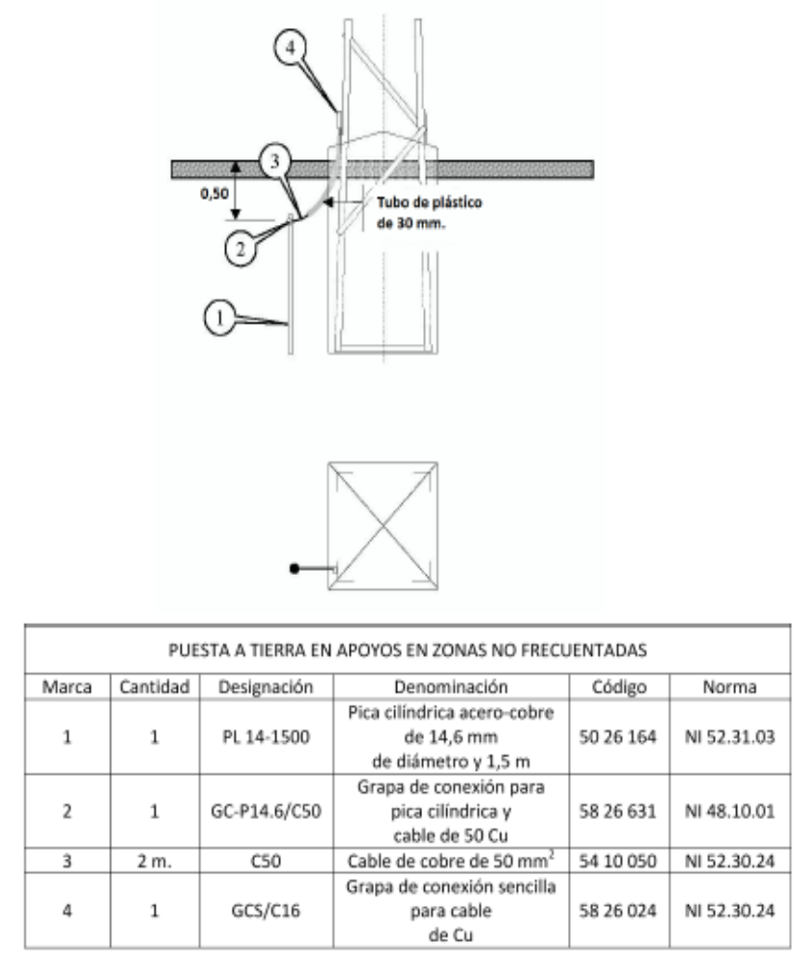
d) Tomas de tierra.
-10-

Slide 11
3. Línea subterránea.
Línea de 20 kV.
De 125 m. de longitud.
Conductor de aislamiento seco, Aluminio de 150 mm² HEPRZ1 12/20 KV.
Comienza en el apoyo 5 y finaliza en el centro de transformación.
Cruzamiento de canalización de gas y vía pecuaria.
Canalización enterrada y entubada.
-11-

Slide 12
a) Línea subterránea.
-12-

Slide 13
b) Cruzamiento canalización de gas
-13-

Slide 14
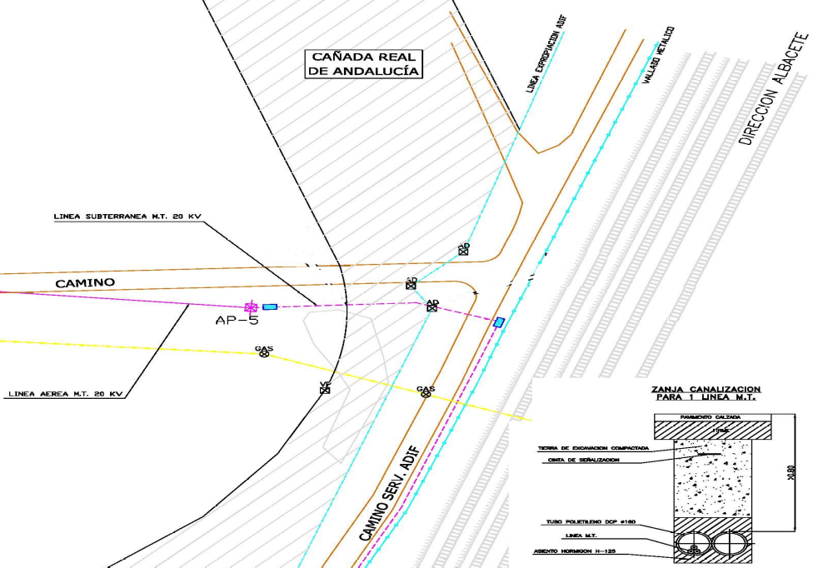
c) Cruz. vía pecuaria
-14-

Slide 15
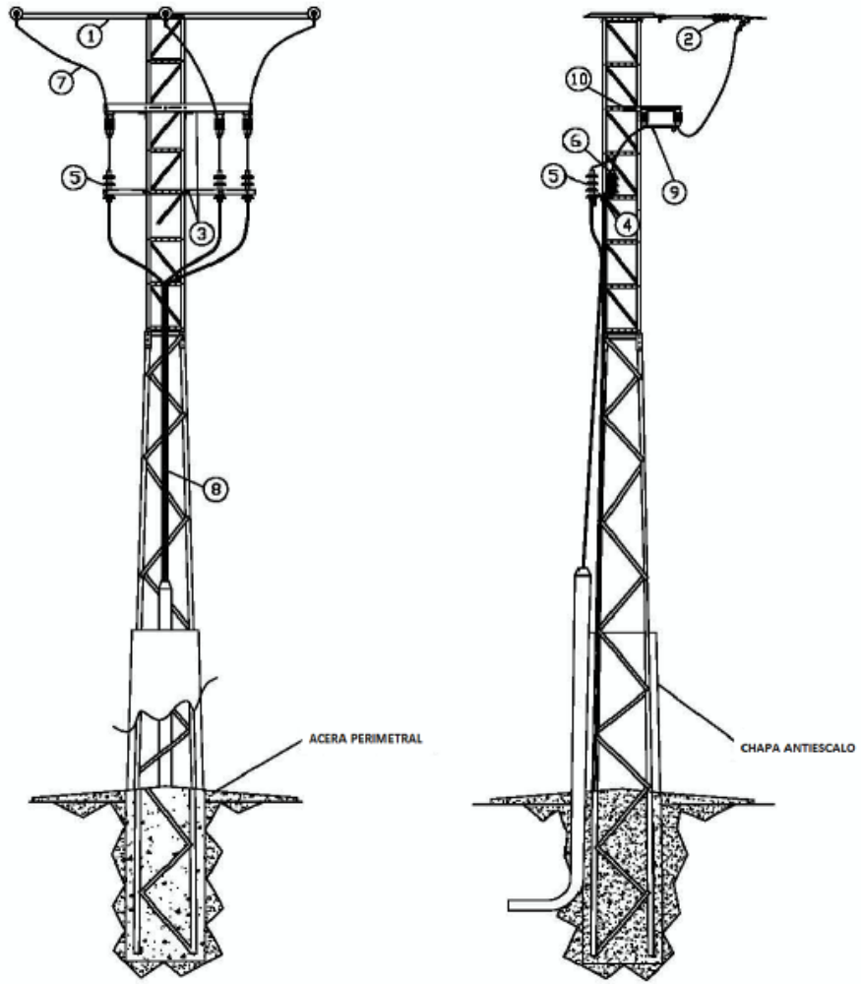
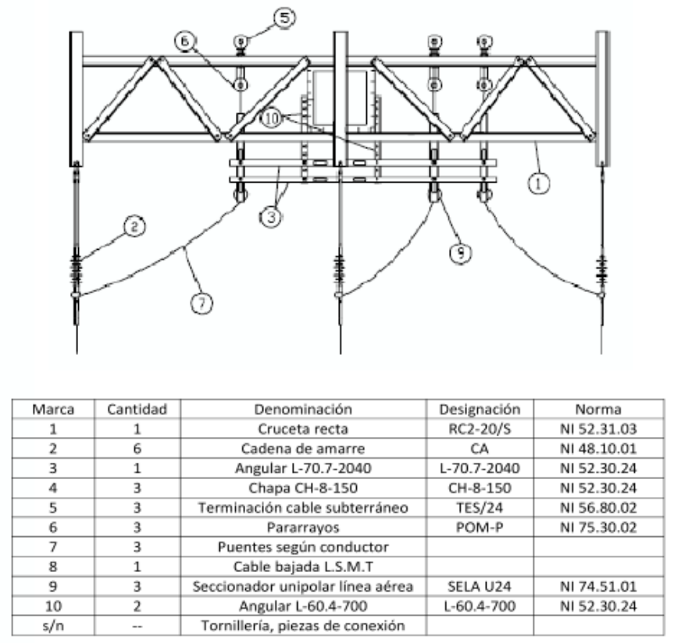
d) Entronque A/S.
-15-

Slide 16
4. Centro de transformación.
Prefabricado de hormigón de 5.370 x 2.500 y altura útil 2.535 mm.
Suministro mediante acometida subterránea y con frecuencia de 50 Hz.
El C.T esta dividido en zona de compañía y en zona de abonado.
Transformador de 250 kVA (ONAN).
Celdas RM6 y SM6.
Puesta a tierra.
-16-

Slide 17
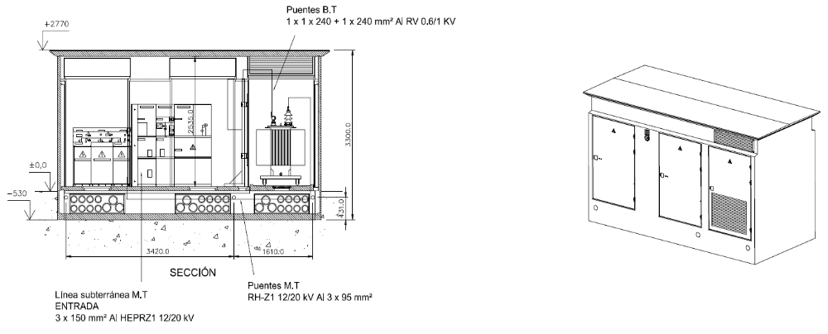
a) Centro de transformación.
-17-

Slide 18
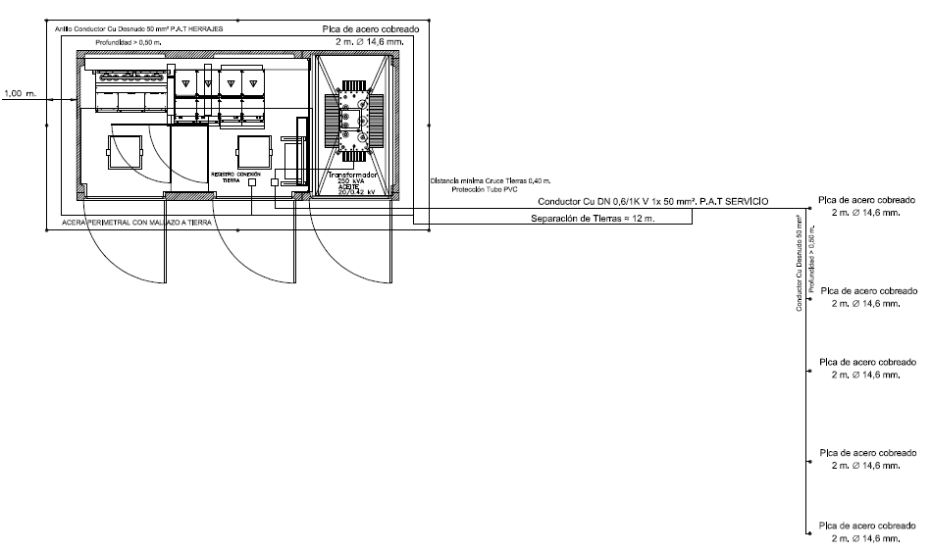
b) Puesta a tierra.
-18-

Slide 19
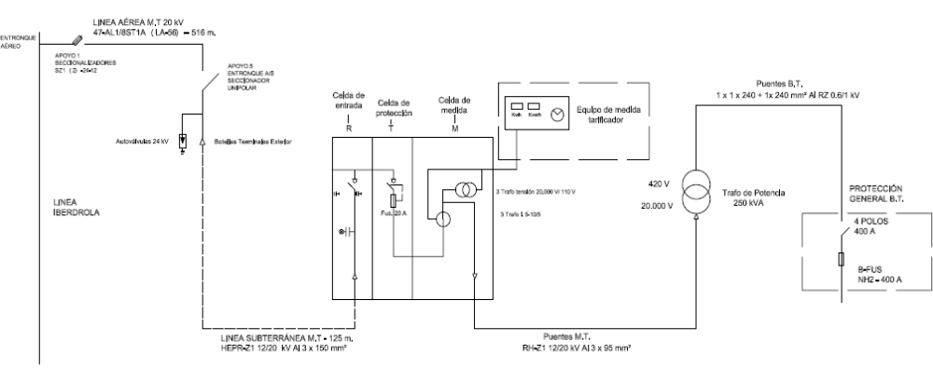
c) Esquema unifilar.
-19-

Slide 20
5. Presupuesto.
LINEA AÉREA DE M.T |  |  | 14.651,40 €
LINEA SUBTERRÁNEA DE M.T |  |  | 4.282,65 €
CENTRO DE TRANSFORMACIÓN |  |  | 27.665,00 €
TOTAL EJECUCIÓN MATERIAL |  |  | 46.599,05 €
Imprevistos (%) | 2,00 |  | 931,98 €
Gastos generales (%) | 6,00 |  | 2.795,94 €
Beneficio industrial (%) | 13,00 |  | 6.057,88 €
TOTAL PRESUPUESTO |  |  | 56.384,85 €
-20-

Slide 21
6. Bibliografía.
Normativa de Iberdrola (M.T 2. 21.60, M.T 2.31.02, M.T 2.11.33 y M.T 2.11.34).
RD 1955/2000 por el que se regulan las actividades de transporte, distribución, comercialización, suministro y procedimientos de autorización de instalaciones de energía eléctrica.
Reglamento Técnico de Líneas Eléctricas Aéreas para Alta Tensión e instrucciones Técnicas Complementarias. (RD 223/2008 de 15 de Febrero, BOE 19/03/2008).
Decreto 5/99, de 2/2/99 de la Consejería de Agricultura y Medio Ambiente de Castilla – La Mancha. Protección de la Avifauna.
Reglamento sobre condiciones técnicas y garantías de seguridad en instalaciones eléctricas de alta tensión, aprobada por Real Decreto 337/2014 de 9 de mayo de 2014.
Instrucciones Técnicas Complementarias ITC-RAT 01 a 23
-21-

